Slide 1
Кейс-технологии на уроках информатики

Slide 2
Историческая справка
Кейс – метод обучения зародился в гарвардской школе бизнеса в начале XX в. В 1920г. После издания сборника кейсов, вся система обучения менеджменту в гарвардской школе была переведена на методику CASE STUDY. В России кейс технологии называют методом анализа конкретных ситуаций (АКС), ситуационными задачами. В последние годы кейс-методы обучения нашли широкое применение в образовании, медицине, юриспруденции, математике, культурологии, политологии, экономике, бизнес-образовании.

Slide 3
Кейс–технология – это…
- техника обучения (кейс – от английского «случай») использующая описание реальной ситуации. Учащиеся должны проанализировать ситуацию, разобраться в сути проблемы, предложить возможные решения, выбрать лучшее
- специально подготовленный материал с описанием конкретной проблемы, которую необходимо разрешить в составе группы
- конкретная практическая ситуация, рассказывающая о событии, в котором обнаруживается проблема, требующая решения

Slide 4
Классификация кейсов
Иллюстративные учебные ситуации – кейсы, цель которых обучить алгоритму принятия правильного решения в определённой ситуации.
Учебные ситуации с формулированием проблемы – кейсы, в которых описывается ситуация и формулируется проблема.
Прикладные упражнения – кейсы, в которых описывается конкретная сложившаяся ситуация и ищется выход из неё.

Slide 5
Классификация кейсов
Учебные ситуации без формулирования проблемы – кейсы, в которых описывается сложная ситуация, проблема не выявлена, а представлена в статистических данных, оценке общественного мнения, органов власти.
Цель – самостоятельно выявить проблему, указать пути её решения.

Slide 6
Плюсы метода кейс-стади
Представляет собой разновидность исследовательско-аналитической технологии.
Является технологией коллективного обучения.
Интегрирует в себе технологию развивающего обучения.
Выступает в обучении как синергетическая технология («погружение» в ситуацию, «умножение» знаний, «озарение», «открытие»).
Позволяет создать ситуацию успеха.
Относится к разновидностям проектной технологии.

Slide 7
Этапы работы над кейсом
1 этап | Знакомство с ситуацией, её особенностями
2 этап | Выделение основной проблемы. Ознакомление с вопросами к кейсу.
3 этап | Предложение концепции или тем для «мозгового штурма». При этом: Количество предложенных идей должно быть как можно больше; Высказанные идеи разрешается комбинировать, видоизменять, улучшать; Производится творческий анализ идей с целью поиска конструктивного решения проблемы.

Slide 8
Этапы работы над кейсом
4 этап | Применение того или иного решения , для чего учащимся следует вновь прочитать текст кейса, внимательно фиксируя факторы и проблемы, имеющие отношение к поставленным вопросам.
5 этап | Предложение одного или нескольких вариантов решения проблемы.
6 этап | Рефлексия. Организуется обсуждение кейсов. Группы представляют свои решения и рекомендации, то есть делают презентации.

Slide 9
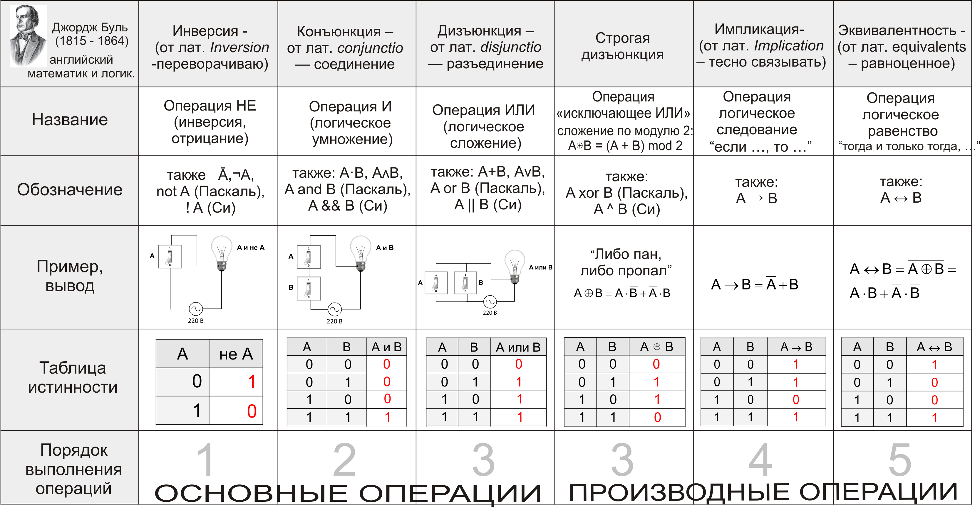

Slide 10
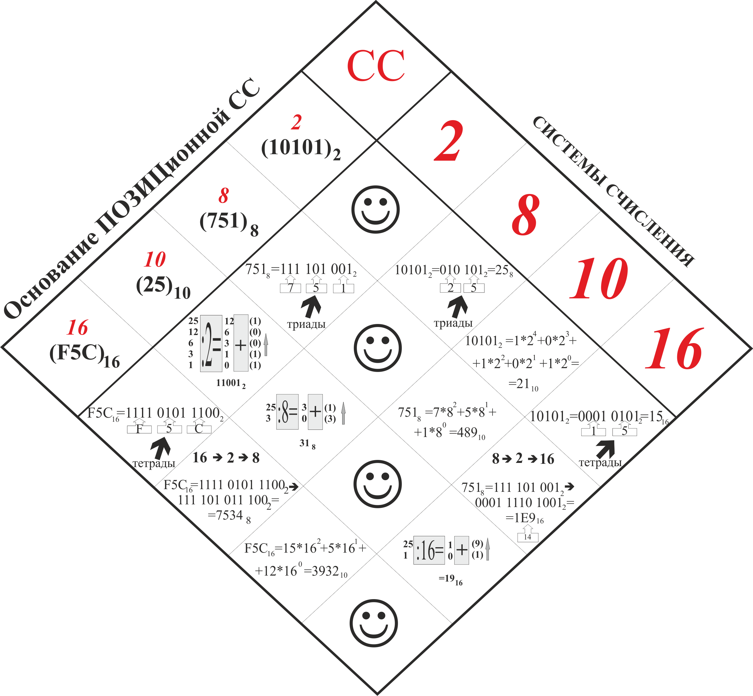

Slide 11
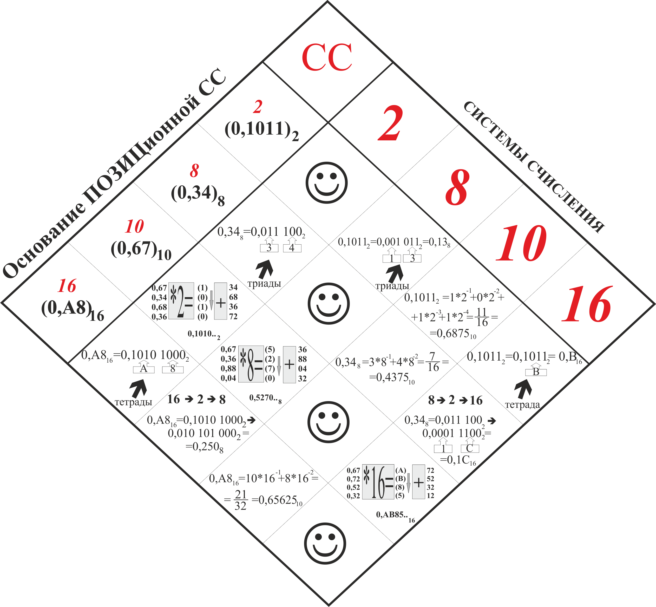

Slide 12
Вывод:
Способность выявлять, анализировать, просчитывать каждый шаг, ведущий к решению, является одним из самых больших преимуществ кейс-технологии.

